Slide 1
IPIoT
HCIP-IoT
NA
V2.5
唐妍/tWX585717
2020.05.01
石嘉欣/s00417407

Slide 2
华为云物联网解决方案关键特性

Slide 3
华为云物联网平台作为物联网的核心层，向下接入各种设备，向上通过开放API集成各种行业应用，并与其他配套服务组成华为云物联网解决方案。
本章主要介绍华为云物联网解决方案提供的关键特性能力。

Slide 4
学完本课程后，您将能够：
区分华为云物联网解决方案特性的分类
描述华为云物联网解决方案关键特性及应用场景

Slide 5
华为云物联网解决方案特性分类
华为云物联网解决方案关键特性
设备连接
设备管理
数据转发
应用集成
应用构建
数据分析
配套服务

Slide 6
华为云物联网解决方案特性分类
华为云物联网解决方案提供了以下几类特性能力：
服务 | 分类 | 描述
设备接入 | 设备连接 | 提供支持设备接入平台的能力，支持多种协议接入及多种接入方式。
 | 设备管理 | 提供平台对设备和设备数据的操作管理能力。
 | 数据转发 | 提供将数据转发至华为云其他服务的能力。
 | 应用集成 | 提供行业应用接入平台的能力，通过API实现平台能力开放。
IoT开发者服务 |  | 提供无码化构建物联网应用的能力。
IoT数据分析 |  | 提供对物联网设备数据的分析能力。
其他配套服务 |  | 与物联网平台配套的其他物联网服务，与物联网平台无缝对接，共同构建解决方案。

Slide 7
特性分类
华为云物联网解决方案关键特性
设备连接
设备管理
数据转发
应用集成
应用构建
数据分析
配套服务

Slide 8






设备接入华为云IoT模式
SDK名称 | RAM容量 | FLASH容量 | CPU频率 | 开发语言 | SDK集成场景
IoT Device SDK | > 4MB | > 2MB | > 200MHZ | C、Java | 面向运算、存储能力较强的嵌入式设备，如网关、采集器等。
IoT Device SDK Tiny | > 32KB | > 128KB | > 100MHZ | C | 面向对功耗、存储、计算资源有苛刻限制的终端设备，如单片机、模组。
认证MCU开发模式
MQTT/CoAP/LwM2M
SDK
Tiny
MQTT/CoAP/LwM2M
设备
华为云IoT
常规开发模式
设备
华为云IoT
认证MCU
通信模组
MCU/单片机
通信模组
设备使用华为认证MCU直接调用函数，方便快捷连接平台
设备将SDK Tiny集成到MCU/单片机中连接平台
认证模组开发模式
MQTT/CoAP/LwM2M
OpenCPU模组模式
SDK Tiny/
device SDK
MQTT/CoAP/LwM2M
设备
华为云IoT
设备
华为云IoT
MCU/单片机
认证模组
OpenCPU模组
设备使用华为认证模组直接调用AT指令，方便快捷连接平台
设备使用OpenCPU模组集成SDK连接平台
LiteOS
MQTT/CoAP/LwM2M
网关设备开发模式
网关设备
device SDK
MQTT/CoAP/LwM2M
LiteOS
开发模式
设备
华为云IoT
华为云IoT
MCU/CPU
通信模组
MCU/CPU
模组或网口
设备使用安装了华为LiteOS的MCU或者CPU，方便快捷连接平台
网关设备将device SDK集成到MCU/CPU中连接平台

Slide 9
特性分类
华为云物联网解决方案关键特性
设备连接
设备管理
数据转发
应用集成
应用构建
数据分析
配套服务

Slide 10
产品开发
物联网平台
华为云物联网平台支持在线开发产品。在物联网平台中，某一类具有相同能力或特征的设备的合集被称为一款产品。产品主要包括产品模型和编解码插件。
产品模型，即物模型，用于描述设备具备的能力和特性。开发者通过定义产品模型，在物联网平台构建一款设备的抽象模型，使平台理解该款设备支持的服务、属性、命令等信息，如颜色、开关等。
编解码插件，是当设备与平台间使用二进制编码通信时，需要在平台侧部署编解码插件将设备上报的二进制编码的消息转换为JSON格式消息，以及将平台下发的JSON格式命令转换为二进制编码。
控制台
3a. 解析消息获取属性值
1b. 下发模型定义的命令
产品模型
2a.解码成JSON格式消息
2b. 下发JSON格式命令
编解码插件
1a. 上报二进制编码消息
3b. 编码成二进制编码
设备

Slide 11
设备注册&设备接入鉴权
行业应用
设备注册，指用户通过控制台或调用注册设备API在IoT平台中注册设备信息，平台中存在设备信息后，再接入真实的实体设备，这样平台与终端实体设备可以实现连接和通信。
设备接入鉴权，是指IoT平台对接入平台的设备进行鉴权认证，用于保障设备接入信息的完整性和安全性、设备与平台消息传输完整性和安全性。
1.注册设备
录入设备信息
物联网平台
2.设备激活
携带鉴权信息
HTTPS
/
MQTTS
/
DTLS
+
设备

Slide 12
设备数据采集
行业应用
行业应用
IoT平台提供设备数据采集功能。
支持对设备数据的订阅，应用向IoT平台进行设备数据订阅，当设备上报数据时，平台会向应用推送消息。
支持查看设备的当前的属性（最新上报值），可通过控制台查看或者调用接口进行查询。
1.订阅
3.推送消息
1.查询历史数据（API）
物联网平台
物联网平台
2.设备上报数据
设备
设备

Slide 13
设备影子
行业应用
IoT平台支持创建设备的“影子”，用于存储设备上报的最新数据（report区）和应用对设备属性的最新配置数据（desired区）。
report区
当IoT平台获取到设备真实数据时，会将真实数据同步到设备影子的report区。当设备不在线时，可以通过设备影子获取设备最新数据。
desired区
设备在线时，设备影子的desired区数据会即时同步到设备。
设备不在线时，设备影子的desired区数据会在设备上线后同步到设备。
仅LWM2M协议设备支持设备影子功能。
仅支持修改LWM2M协议定义的属性信息，用户自定义的设备属性信息暂不支持修改。
SP
2a.查询设备最新数据
1b.修改设备属性配置
物联网平台
Report区
Desired区
设备影子
1a.同步最新数据
2b.在线时下发
设备配置
设备

Slide 14
命令下发
设备的产品模型中定义了IoT平台可向设备下发的命令，平台向设备下发命令，修改设备的服务属性，实现对设备的控制。
CANCELED
IoT平台提供两种命令下发机制：
立即下发：IoT平台立即发送收到的命令，如果设备不在线则下发失败。立即下发适合对命令实时性有要求的场景。
缓存下发：平台收到命令后放入队列。在设备上线的时候，平台依次下发命令队列中的命令。缓存下发适合对命令实时性要求不高的场景。
用户取消
缓存下发
PENDING
缓存超时
EXPIRED
开始
开始投递
结束
立即下发
SENT
等待ACK超时
TIMEOUT
投递成功
设备上报
执行成功
SUCCESSFUL
DELIVERED
设备上报
FAIL
执行失败

Slide 15
设备联动规则
设备联动规则是指用户可以对接入IoT平台的设备设定相应的规则，在条件满足所设定的规则后，平台会触发相应的动作来满足用户需求。
由条件触发，基于预置规则，引发多设备协同反应，如告警、通知等。
触发条件
规则引擎核心
响应动作
触发条件管理
事件告警
设备行为
设备/设备类型/群组
响应动作管理
消息/邮件
时间
规则状态管理
设备命令下发

Slide 16
设备固件升级&设备软件升级
行业应用
SP
1.固件/软件升级操作
设备固件升级（FOTA）是通过OTA（Over the air）的方式对设备的模组进行升级，基于LWM2M标准协议实现。
设备软件升级（SOTA）是通过OTA的方式对终端设备的MCU进行升级，基于华为定义的PCP升级协议实现。
物联网平台
FOTA
SOTA
2.LWM2M协议接口
3.PCP协议接口
模组
MCU
设备

Slide 17
设备批操作
行业应用
行业应用
IoT平台支持对设备的批量操作：
批量注册设备：因注册设备数量过多而导致注册时间太长，可采用批量注册的方式注册设备。当前仅支持通过控制台批量注册。
批量软固件升级：当IoT平台需要对批量设备进行软固件升级时，可创建批量软固件升级任务。
1.创建批操作任务
物联网平台
2.任务下发设备
设备

Slide 18
华为云物联网解决方案特性分类
华为云物联网解决方案关键特性
设备连接
设备管理
数据转发
应用集成
应用构建
数据分析
配套服务

Slide 19
数据转发
IoT平台支持对接华为云其他服务，实现设备数据按需转发和处理，您无需线下购买和部署服务器，即可实现设备数据的存储、计算、分析的全栈服务。
数据接入服务
(DIS)
其他华为云服务或第三方应用
MapReduce服务
(MRS)
分布式消息服务
(Kafka)
实时流计算
(CS)
IoT平台
对象存储服务
(OBS)
AI开发平台
(ModelArts)
应用与数据集成平台
(ROMA)
第三方应用
IoT数据分析
（IoTA）
......
Notes:
数据接入服务：收集、处理和分发实时流数据。分布式消息服务：完全托管的高性能消息队列服务，可以为分布式应用提供灵活可靠的异步通信机制。对象存储服务：一款云存储服务。应用与数据集成平台ROMA：聚焦应用和数据联接，提供消息、数据、API、设备集成能力。IoT数据分析：整合IoT数据集成、清洗、存储、分析、可视化，为IoT数据开发者提供一站式服务。
MapReduce:提供租户完全可控的企业级大数据集群云服务。实时流计算：提供实时处理流式大数据的全栈能力。

Slide 20
华为云物联网解决方案特性分类
华为云物联网解决方案关键特性
设备连接
设备管理
数据转发
应用集成
应用构建
数据分析
配套服务

Slide 21
应用注册鉴权
用户基于华为的IoT平台开发物联网应用，需要调用IoT平台提供的应用侧接口。为确保每一个用户合法的接入到平台，合法的享用平台资源，高效地利用平台提供的服务套件进行应用开发，IoT使用华为云统一身份认证服务（IAM）提供的token鉴权能力对接口调用者进行鉴权。
行业应用在调用IoT平台接口前，需要先携带API凭证信息（账号名、用户名、密码等）调用IAM的接口获取token，然后携带token调用IoT平台的接口实现业务。token有效期24小时，过期后需要重新调用IAM的接口获取新的token。
行业应用
调用鉴权接口
2. 获取
token
3.调用业务接口
（携带token）
IAM
IoT平台
华为云

Slide 22
订阅通知
行业应用通过API接口向IoT平台进行订阅，告知IoT平台行业应用需要收到的通知类型，比如设备激活，设备数据变化，设备消息状态等。
当平台中设备的相关信息有更新时，平台会通过HTTP/HTTPS协议向应用推送消息。
在推送场景下，IoT平台是客户端，应用服务器是服务端，IoT平台调用应用服务器的接口，并向应用服务器推送消息。
此时，如果订阅的回调地址为HTTPS地址，则需要在物联网上传CA证书，CA证书由应用服务器侧提供。
行业应用
1.订阅（API）
3.推送消息
物联网平台
2.设备信息更新
设备

Slide 23
应用侧Restful API (1)
IoT平台开放了40+应用侧Restful API给第三方应用开发者，开发者通过调用开放的API，快速集成IoT平台的功能。当前IoT平台对外提供了如下几类开放API：
接口分类 | 描述
订阅管理 | 为应用提供对设备信息的订阅功能，若订阅的设备信息有变更，平台会推送消息至应用。
标签管理 | 为应用提供对标签的操作管理功能。当前仅支持设备标签。
批量任务 | 为应用提供批量任务功能，对接入IoT平台的设备进行批量操作，当前仅支持批量软固件升级。
设备CA证书管理 | 为应用提供对设备CA证书的操作管理功能。设备CA证书用于设备接入鉴权的证书认证方式。
设备组管理 | 为应用提供对设备组和设备组成员的操作管理功能。设备组用于对设备进行分组管理。
设备消息 | 为应用提供对设备下发消息的能力。消息与命令的不同在于消息可自定义，无需在产品模型中定义。

Slide 24
应用侧Restful API (2)
接口分类 | 描述
产品管理 | 为应用提供对产品的操作管理功能。API创建的产品不包括编解码插件。
设备管理 | 为应用提供对设备的操作管理功能，除增、删、改、查设备外还支持重置设备秘钥。
设备影子 | 为应用提供对设备影子的操作管理功能，可以查询影子数据和配置期望值。
设备命令 | 为应用提供向设备下发命令的功能。下发的命令需要在设备的产品模型中定义。
设备属性 | 为应用提供对设备属性的操作管理功能，可以查询和修改设备属性。
规则管理 | 为应用提供对规则的操作管理功能。条件触发规则和定时规则需要使用不同的API创建。

Slide 25
华为云物联网解决方案特性分类
华为云物联网解决方案关键特性
设备连接
设备管理
数据转发
应用集成
应用构建
数据分析
配套服务

Slide 26

IoT开发者服务
企业痛点：
初期投入有限，但希望快速构建应用尝试业务创新的中小企业客户
中小型设备厂商软件开发人员不足，软件开发成本高，构建应用成本高，IoT业务上线困难，周期长。
可视化组件
行业模板
地图
面板
表格
应用托管在华为云
注塑机监控
饼状图
曲线图
环形图
电梯监控
华为云
…
…
应用一键发布上云
自定义URL，账号分配
关键能力：
轻量级应用构建IDE
（拖拽方式构建应用）
快速构建： 5-10分钟快速构建IoT Web APP，提供30+可视化组件供开发者使用，自由灵活拖拽，可见即所得。
成本低：结合行业实践，预制行业模板；按需使用，提供免费试用
无运维负担：应用托管，华为提供专业运维服务
设备连接
设备模型
规则引擎
设备群组
设备标签
日志管理
IoT能力模块

Slide 27
华为云物联网解决方案特性分类
华为云物联网解决方案关键特性
设备连接
设备管理
数据转发
应用集成
应用构建
数据分析
配套服务

Slide 28
数据分析架构
IoT Analytics
分析作业边缘部署
行业分析
AI 平台
智慧物流分析
新能源车分析
…
AI 协同
ModelArts
边缘网关(Agent)
设备接入管理
数据分析
数据、规则
数据、模型
第三方
实时分析
时序分析
离线分析
数据开放
行业/通用算子
时序探索
存储表管理
BI
作业编排开发
时序数据开放
SQL作业开发
实时作业管理
时序处理
离线作业管理
华为云其他
第三方数据
数据
资产模型
开发者服务
模型管理
资产管理
分权分域
UDF/计算
数据开放
DIS
数据管理
OBS
数据集成
数据归档
数据存储
数据安全
…

Slide 29

资产模型
构建物与物，物与空间，物与人等复杂关系，将物联网数据置于模型的上下文中去理解
通过IoT+资产模型，在数字世界中构建与物理世界准实时同步的数字孪生
基于模型抽象，为数据分析提供面向业务的统一一致的数据基础
大楼
管理员
物理世界
通过物联网实现准实时关系
数字世界
楼层1
楼层 N
大楼能耗
…
楼层能耗
楼层温度
房间
…
房间
走道
房间
…
房间
走道
IoT传感器（物理测点）

Slide 30
时序分析
TSDB
物联网数据具备时间序列特征
时序洞察系统
时序分析系统
temperature,device=dev1,building=b1 internal=80,external=18 1443782126
TSDB 分布式时序数据库
数据聚合引擎
向量化查询引擎
Measurement
Tags
{tag set all together}
Timestamp
多维倒排索引
空间索引
Fields
行列混合布局
类型感知压缩
具备如下关键信息，同时采样周期可能非常频繁
时间戳-timestamp
随时间变化的数值- fields
附加信息-tags
度量-Measurement
高压缩比
针对时序数据的专用压缩算法，约20倍压缩率
高查询性能
多节点多线程并行查询，向量化查询引擎
高写入性能
每天处理万亿级时间点写入

Slide 31
实时分析
IoT实时算子
❶
基本算子
高级算子
IoT资产输入
数据过滤
数据扁平
数据聚合
数据采样
IoT数据湖输出
数据转换
数据打包
状态推理
地理围栏
DIS输出
流合并
…
异常检测
…
作业开发IDE
❷
算子货架
作业编排
静态检查
本地调测
作业创建/删除
作业启停
作业监控
作业日志
Flink

Slide 32
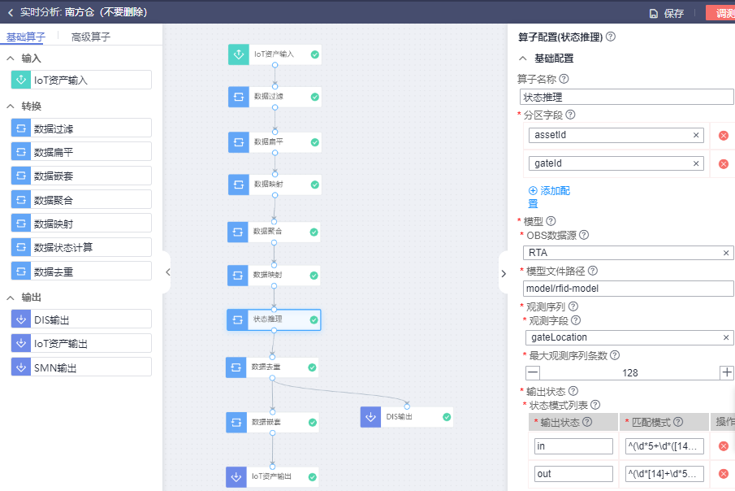
实时分析界面

Slide 33
离线分析
离线作业管理
数据开放
API
❷
作业模板管理
SQL作业开发
作业管理
作业监控
存储管理
存储表结构管理
存储生命周期管理
Spark
数据湖存储
Data Lake Storage
❶
Notes:
帮助物联网数据开发者快速构建物联网数据湖，开发者可通过标准SQL开发IoT数据分析任务，并轻松处理TB-EB级别物联网大数据
数据湖：提供成本低廉的海量数据存储能力，与物联网设备接入服务无缝对接，快速接入物联网数据源，并基于物联网资产模型，对物联网数据进行预处理，为数据分析做好准备
大数据分析：使用大数据高可用，可水平扩展框架，基于内存计算模型，DAG调度框架、高效的优化器，综合性能是传统MapReduce模型的百倍以上，帮助开发者轻松完成物联网数据批分析
标准SQL作业：提供标准的SQL接口，物联网数据开发者无需关心SQL处理引擎的部署和运维，只需聚焦物联网业务，开发分析作业，并支持丰富的作业调度策略配置

Slide 34
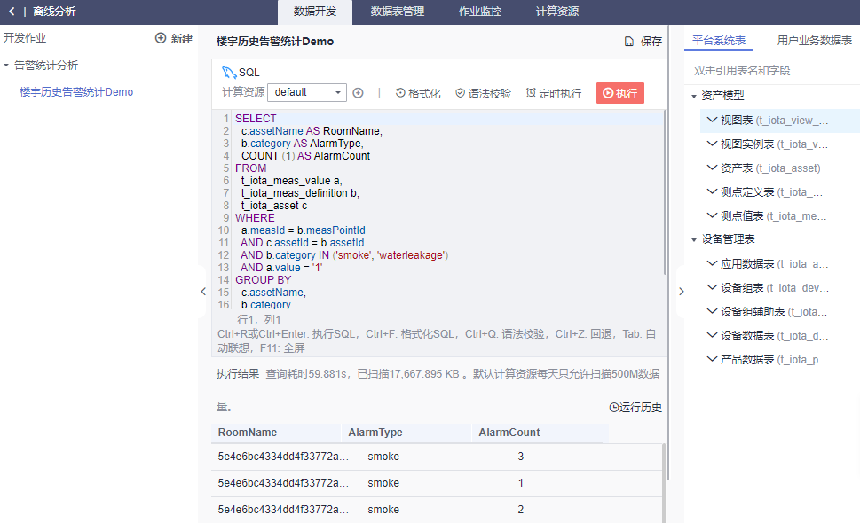
离线分析界面

Slide 35
华为云物联网解决方案特性分类
华为云物联网解决方案关键特性
设备接入
应用集成
设备管理
数据转发
数据分析
配套服务

Slide 36
IoT边缘
企业痛点：
低时延：为满足低时延要求，需要在离业务现场最近的“边缘”构建解决方案，减少业务处理时延
海量数据： 边缘数据爆炸性增长，直接回传至云端成本高昂，数据在本地进行分析和过滤，节省网络带宽
隐私安全： 数据涉及企业生产和经营活动安全，在边缘处理企业保密信息、个人隐私
本地自治： 不依赖云端的离线处理能力、自我恢复能力
V2X车路协同
智慧园区
智慧物流
工业
设备
IoT边缘
华为云IoT服务
边缘集成
边缘设备管理
边缘安全
关键能力：
行业协议插件
设备联动
云边业务协同
安全通讯
EI云服务
边云协同：边缘和云端系统，统一部署、运维、业务管理
开放架构：开放的架构支持第三方服务的集成，提供丰富的应用生态
统一框架，与硬件松耦合：抽象屏蔽硬件接口，统一框架，边缘服务可插拔
统一AI模型开发和流程调度：云上训练，边缘执行，云侧服务和逻辑按需推至边缘，服务协同、数据协同、Function协同
第三方应用
设备数据管理
设备命令下发
异常检测
设备接入云服务
边缘智能
智能执行器
IoT边缘业务管理
设备就近接入
设备鉴权
可信启动
智能算法体
IEF边缘平台
华为边缘计算框架

Slide 37






全球SIM联接
企业痛点：
Global SIM Link
周期长
管理难
成本高
信息安全
SIM卡管理
全网200+国家网络覆盖
SIM生命周期管理
eSIM/SOC SIM空中写卡,灵活选择最优网络
设备发放
生产过程无配置，设备上电动态选择接入点
设备就近接入
设备接入
多协议接入(MQTT,CoAP)
设备本地化接入
设备/网络诊断
网络增强
多模多接入多路径监控
多联接策略
一机多卡管理
关键能力：
生命周期管理
实时监控卡状态
实时进行卡状态的控制管理
智能网络切换
空中动态写卡
可根据网络状况智能切换运营商网络
连接诊断功能
一键式进行卡诊断
自动化控制规则
自由制定自动处理规则
自助定制化平台能力
运营商伙伴，网络全球覆盖
MQTT、CoAP、HTTP、HTTPS、TCP、UDP……

Slide 38


行业套件：车联网服务
ICT技术驱动下的汽车产业变革需求：
交通工具 出行服务
网联汽车 智慧汽车
单车智能 车路协同
→
→
→
关键能力：
车联网应用
联接使能：为汽车提供安全可靠联接，支撑亿级海量连接和百万级高并发；
数据使能：通过对车况和驾驶行为等车辆大数据的采集与分析，使能智能内容分发和业务推荐
演进使能：车联网平台与V2X车路协同发展，从单车智能到车、路协同智能，使能未来智能交通，提升社会交通整体的安全性和效率
新能源车监管
车辆管理
车队管理
UBI保险
V2X车路协同
车辆设备
车企使能服务
关联服务
T-BOX
API开放/插件开放
实时类服务
数据分析插件
业务流编排插件
企业集成插件
DIS服务
车载屏
车联网基础服务
摄像头
VirualCar模型管理
车
行程
服务
DMS服务
后视镜
蓝牙钥匙管理
用户管理
业务管理
车辆及设备管理
OBS服务
SIM卡
车联网接入
ADAS
ALB
接入协议
协议编解码插件
……

Slide 39
产品模型和编解码插件的作用是什么？
数据分析有哪几种分析模式？

Slide 40
华为云物联网解决方案关键特性

